Slide 1

АИС «Школа ментальной арифметики IQ007»
Выпускная квалификационная работа
студента группы 197:
Юсупова Н.Н.
Руководитель:
Сафиулин Р.Р.

Slide 2
НАЗНАЧЕНИЕ ПРОГРАММЫ
Программа предназначена для автоматизации деятельности школы

Slide 3




РЕАЛИЗАЦИЯ ПРОГРАММЫ
Операционная система
Язык программирования
Интегрированная среда разработки
Система управления баз данных
Notes:
Программа реализована в среде Windows на объектно-ориентированном языке программирования C# в Microsoft Visual Studio.
Для работы с базами данных была выбрана СУБД MS Access

Slide 4
ЦЕЛЬ
Создать базу и модуль обработки данных

Slide 5
ЗАДАЧИ ПРОЕКТА
разработать подсистему для работы с товарами компании, которая должна включать в себя следующий функционал:
просмотр списка товаров,
добавление/удаление/редактирование данных о товарах,
предложения дополнительных товаров к основным,
просмотр истории покупок товаров школы,
просмотр услуг,
добавление/удаление/редактирование данных об услугах,
просмотр истории оказания услуг школой.

Slide 6
АЛГОРИТМ РАБОТЫ С ПРИЛОЖЕНИЕМ

Slide 7
СТРУКТУРНАЯ ОРГАНИЗАЦИЯ ДАННЫХ

Slide 8
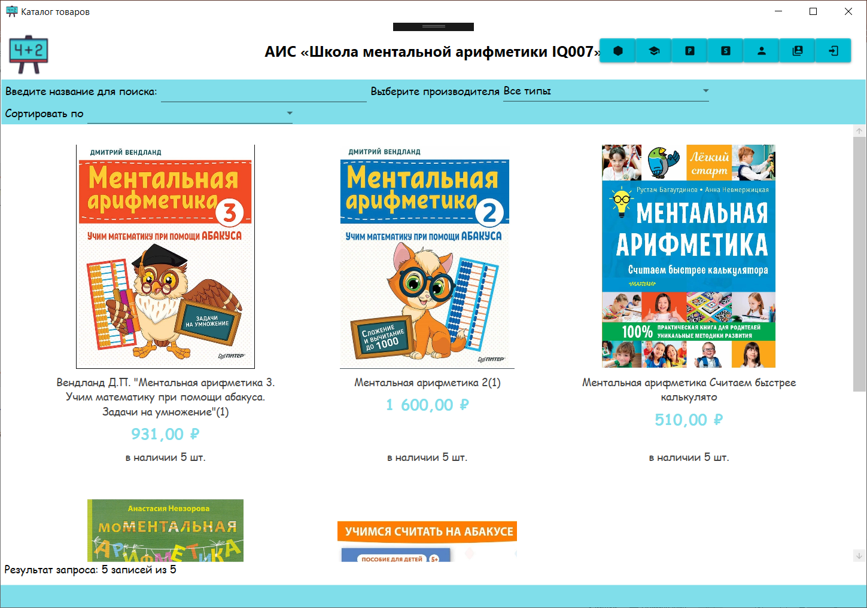
Предлагаю Вам ознакомиться с демонстрацией возможностей программы

Slide 9
ВЫВОД
Все поставленные задачи были реализованы

